Slide 1
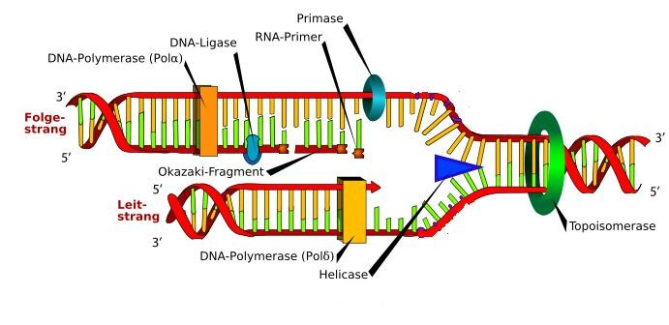
تضاعف الDNA DNA Replication المرحلة الثالثة - محاضرات علم الوراثة Genetics
أ.م.د. حسنه عامر مهوس
قسم علوم الحياة - كلية تربية القرنة - جامعة البصرة

Slide 2
أهداف المحاضرة Objective
ان يكون الطالب قادرا على :
فهم عملية تضاعف ال DNA .
يعدد البروتينات والانزيمات المشتركة في عملية التضاعف.
يتعرف على شروط عمل انزيم بناء ال polymerase DNA
يقارن بين بدائية النواة وحقيقية النواة من ناحية عملية التضاعف.
يعرف ال replicon.

Slide 3
ر

Slide 5
ر

Slide 8
,hg

Slide 10
تضاعف ال DNA في الكائنات حقيقية النواةEuokaryotes
في الكائنات حقيقية النواة نظرا لكبر حجم المادة الوراثية لها والتي تكون على شكل العديد من الكروموسومات , تمتد العديد من مناشئ التناسخ على طول شريط الDNA الواحد .
وتسمى وحدة التضاعف في الكائنات حقيقية النواة ب replicon والتي تشبه شكل الفقاعة bubbles والتي تستمر بالامتداد على الجهتين لكل وحدة على طول شريط الDNA الواحد حتى تلتقي بالأشرطة الممتدة من وحدة ال replicon المجاورة لها وهكذا يتم تضاعف كمية كبيرة من الDNA خلال فترة زمنية قصيرة .
يستخدم كل شريط من أشرطة ال DNA الأصلي كقالب template لبناء الشريط الجديد المتمم له باستخدام قاعدة التكامل ( كل T يقابله AوكلG يقابله C وبالعكس ).
وفي النهاية يتكون كل حلزون مزدوج جديد من شريطين احدهما قديم والآخر جديد وهذا ما يسمى بالتضاعف بالطريقة شبه المحافظة semi_ conservative replication .
اي أن كل جزيئة DNA تتكون من شريط قديم ويقابله شريط جديد .

Slide 11
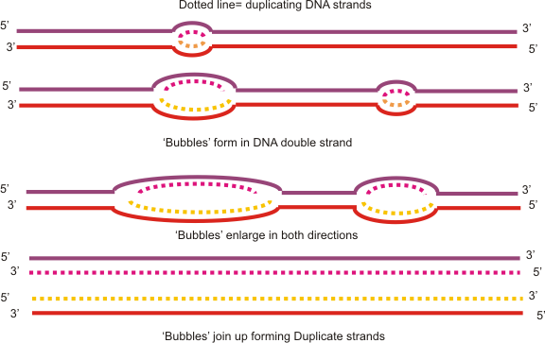
التضاعف في الكائنات حقيقية النواةEuokaryotes متعدد المناشئ Replicons

Slide 12
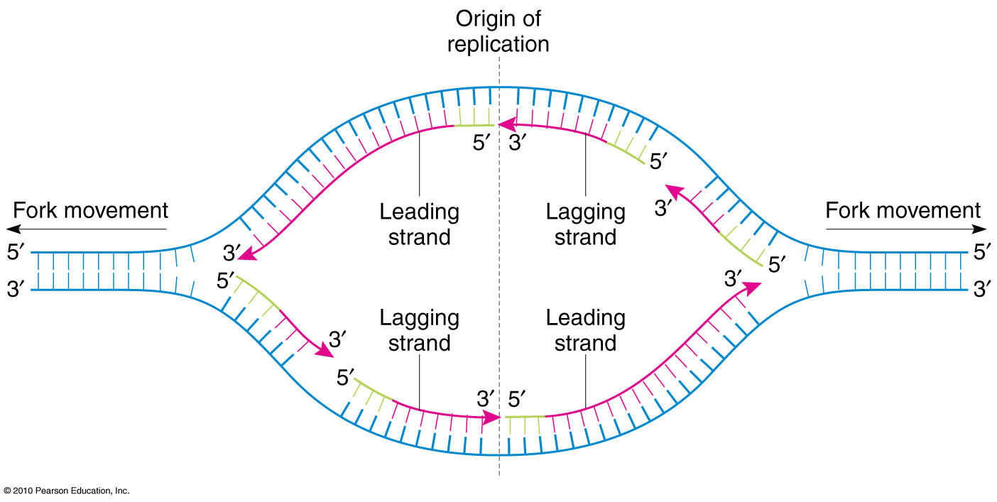
وحدة تضاعف ال DNA DNA replicon

Slide 13
التضاعف في الكائنات بدائية النواةProkaryotes وحيد المنشأ
أما في الكائنات بدائية النواة فأن مادتها الوراثية قليلة والتي تكون عادة على شكل كروموسوم واحد حلقي الشكل , لذلك فقد وجد ان تضاعفها يتم عن طريق وجود منشئ واحد للتناسخ يبدأ من نقطة واحدة ويستمر باتجاهين متقابلين لغاية تكوين شريطين جديدين , مكونا ما يشبه الشكل ثيتا . O

Slide 14
التضاعف في الكائنات بدائية النواةProkaryotes

Slide 24
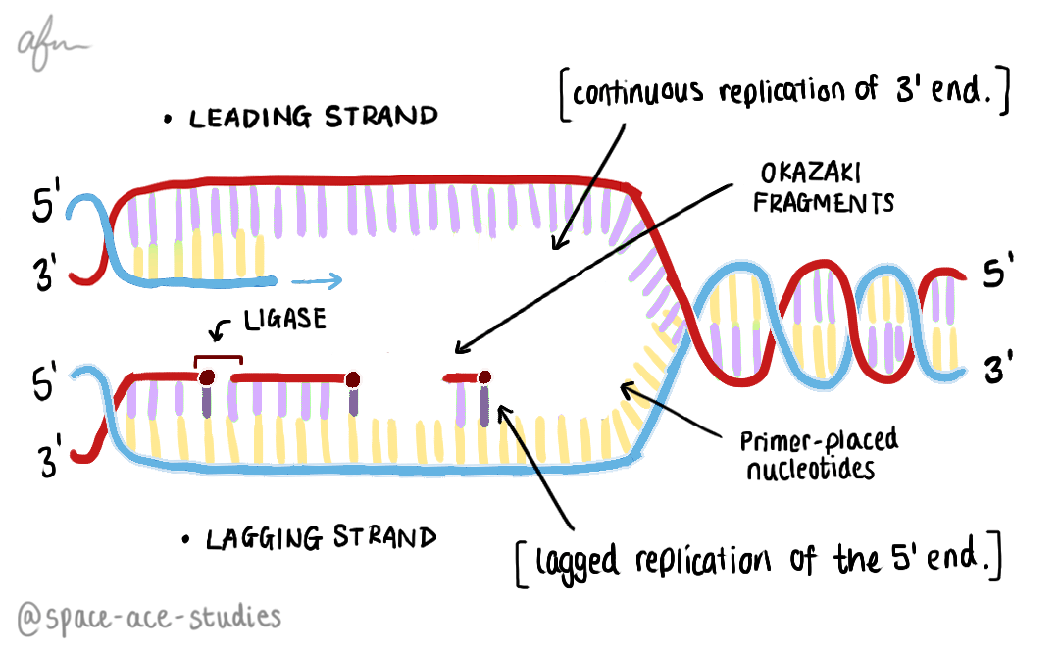

Slide 26
أسئلة أختبارية
لما لا يبني إنزيم polymerase DNA بكلا الاتجاهين ؟
قارن بين بدائية النواة وحقيقية النواة من ناحية عملية التضاعف.
كيف يتم بناء ال DNA بالشريط المتلكأ ؟ لماذا سمي بهذا الاسم ؟
في الكائنات حقيقية النواة , يتم بناء كمية كبيرة من ال DNA خلال فترة زمنية قصيرة . كيف ؟

